Slide 1
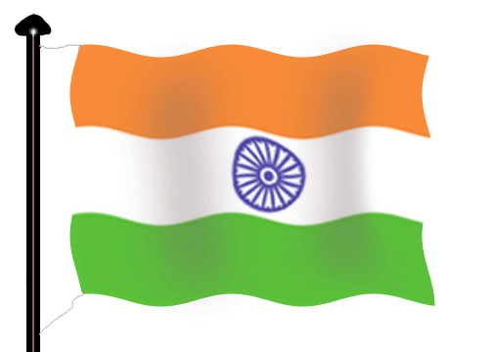
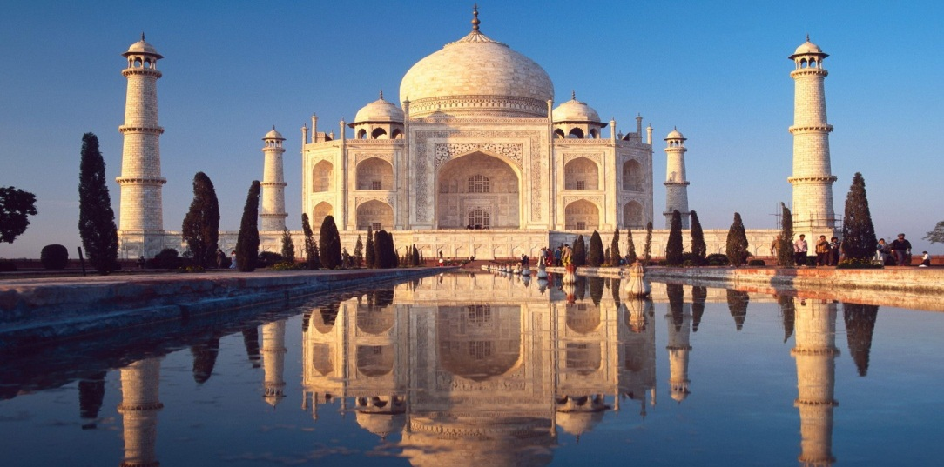
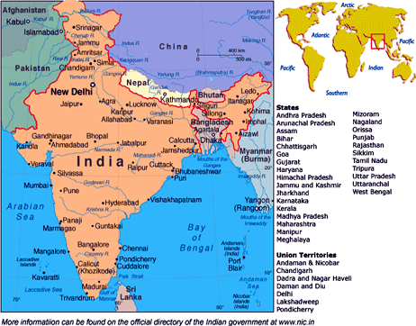
TUẦN 3- Tiết 6_ CHỦ ĐỀ 1: XÃ HỘI PHONG KIẾN
BÀI 5
ẤN ĐỘ THỜI PHONG KIẾN

Slide 2
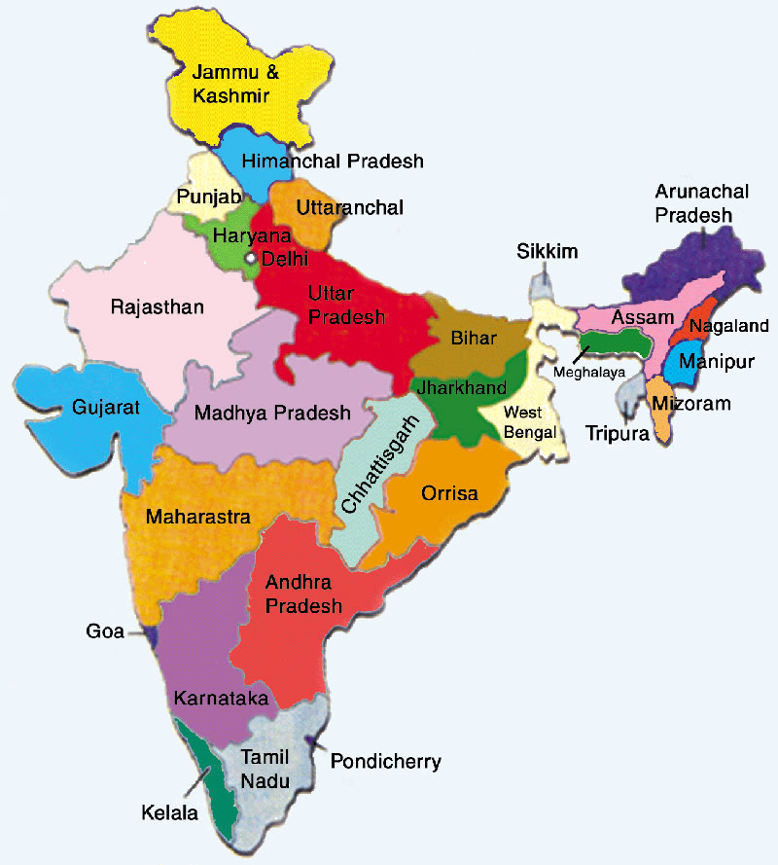
Liên bang Cộng hoà Ấn Độ
(Ngày nay)
* Diện tích: 3,28 triệu km²
* Dân số: 1,104 tỷ người (2005)
* Thủ đô: Niu - Đê - li
* Liên bang gồm: 25 bang và 6 khu tự trị

Slide 3
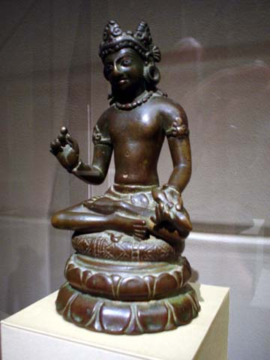
2. Ấn Độ thời phong kiến.
BÀI 5: ẤN ĐỘ THỜI PHONG KIẾN
1. Những trang sử đầu tiên (giảm tải, đọc sgk)
a. Vương triều Gúp-ta(TK IV - TK VI)
- Là thời kỳ thống nhất, phục hưng và phát triển của miền Bắc Ấn Độ.
Nghề luyện kim phát triển.
Thế kỉ VI vương triều bị diệt vong.
Gúp - Ta

Slide 4
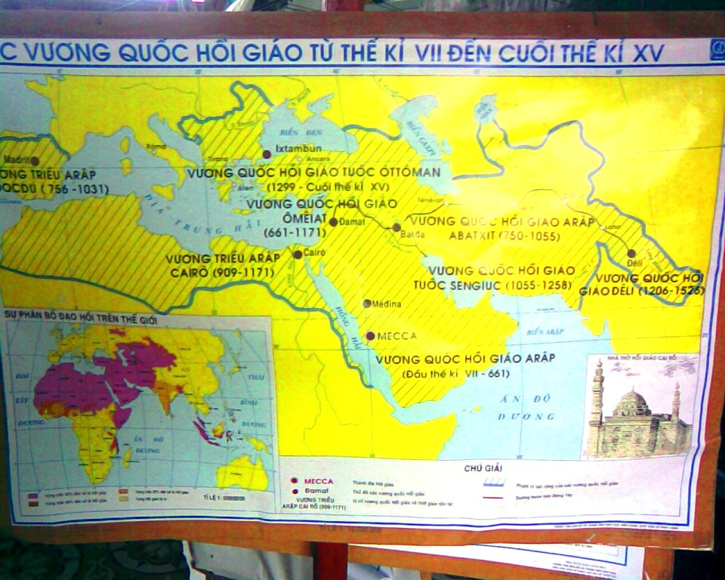
VƯƠNG QUỐC HỒI GIÁO TUỐC ÔTTÔMAN
BÁT-ĐA
ĐÊ-LI
VƯƠNG QUỐC HỒI
GIÁO ĐÊ-LI(1206-1526)

Slide 5
2. Ấn Độ thời phong kiến.
BÀI 5: ẤN ĐỘ THỜI PHONG KIẾN
a. Vương triều Gúp-ta (TK IV - TK VI):
b. Vương triều Hồi giáo Đê li (TK XII –TK XVI)
- Thế kỉ XII người Thổ Nhĩ Kì xâm lược Ấn Độ, lập ra vương triều hồi giáo Đê-Li.
- Chiếm ruộng đất của người Ấn Độ.
- Cấm đoán đạo Hin đu → mâu thuẫn dân tộc gay gắt.

Slide 6
2. Ấn Độ thời phong kiến.
BÀI 5: ẤN ĐỘ THỜI PHONG KIẾN
a. Vương triều Gúp-ta (TK IV - TK VI):
b. Vương triều Hồi giáo Đê li (TK XII –TK XVI)
c. Vương triều Mô-gôn(TK XVI - TK XIX)
- Thế kỉ XVI người Mông Cổ xâm lược Ấn Độ lập ra vương triều Mô- Gôn.
- Xoá bỏ kì thị tôn giáo, thủ tiêu đăc quyền Hồi giáo
- Khôi phục kinh tế, phát triển văn hoá.
⇨ Thế kỉ XIX thực dân Anh xâm lược, Ấn Độ trở thành thuộc địa của Anh.

Slide 7
3.Văn hóa Ấn Độ
BÀI 5: ẤN ĐỘ THỜI PHONG KIẾN
2. Ấn Độ thời phong kiến.
- Chữ viết: Chữ Phạn
- Tôn giáo: Đạo Hin-đu, Phật giáo, Hồi giáo
- Văn học: với nhiều thể loại: Sử thi, kinh, kịch, thơ ca... phát triển.
- Kiến trúc: Kiến trúc Hin-đu và kiến trúc Phật giáo, kiến trúc Hồi giáo

Slide 8
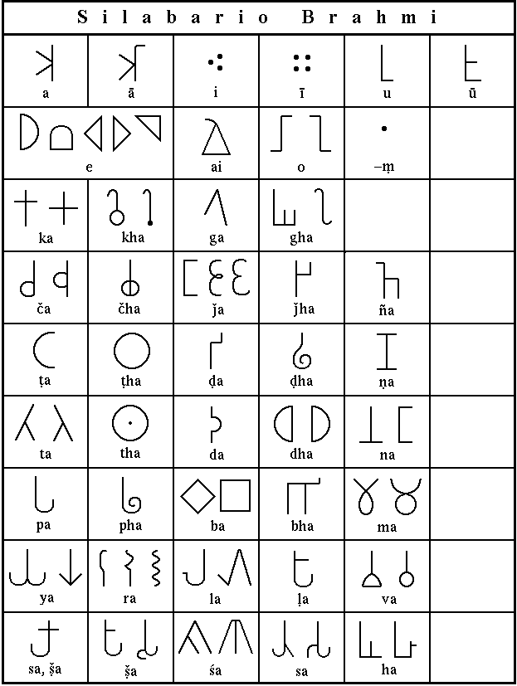
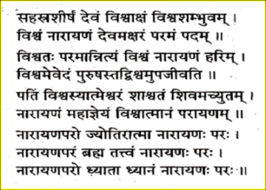
Chữ cổ Brahmi
Chữ phạn

Slide 9
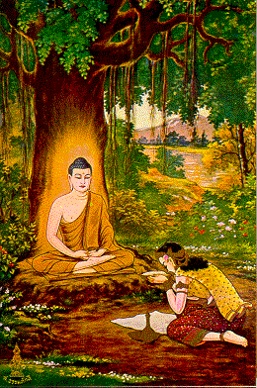
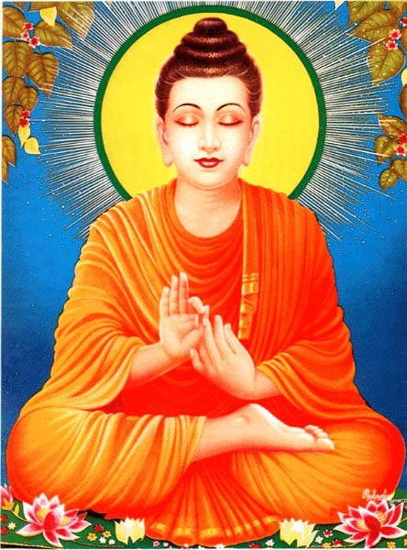

Slide 11
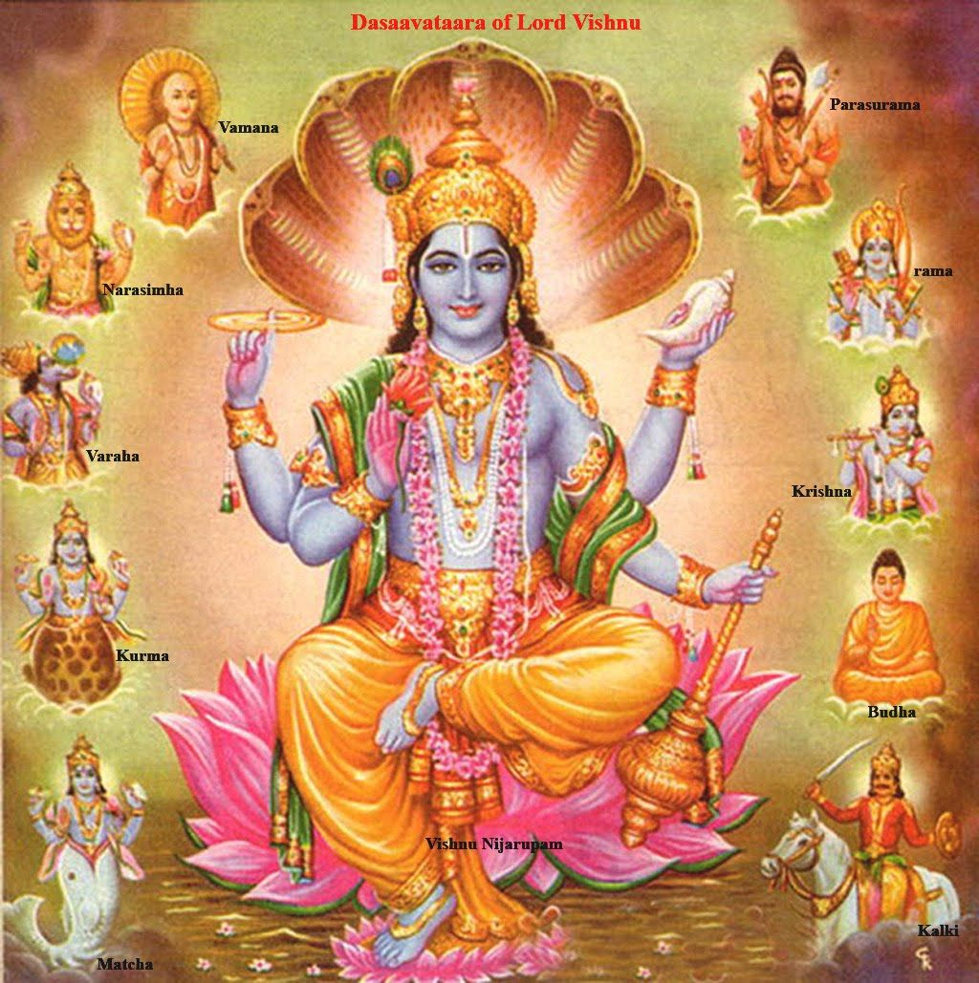
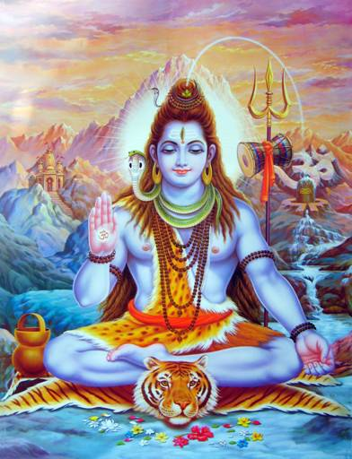
Thần Shiva
Thần Vihnu

Slide 12
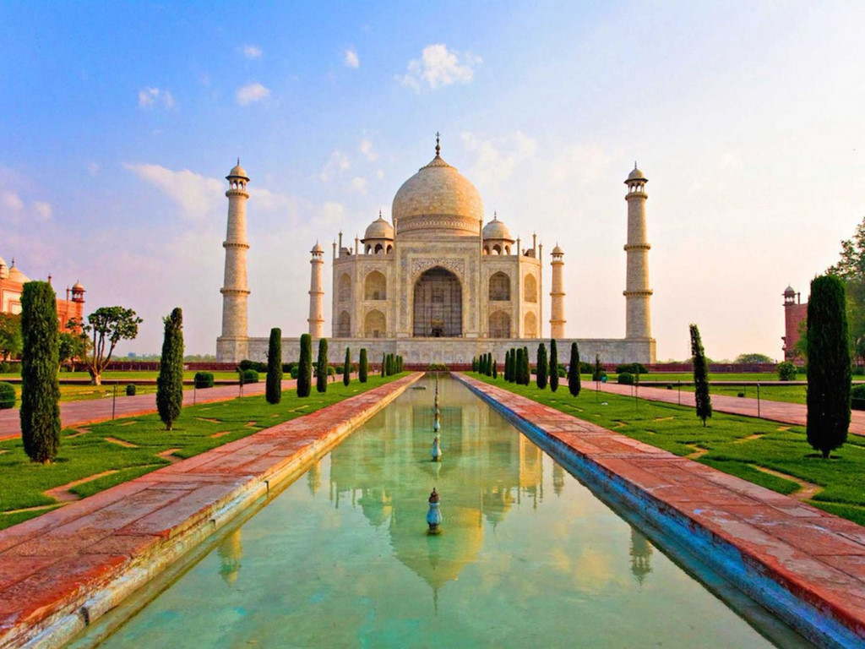
khu đền Taj Mahal là món quà tình yêu của hoàng đế Mughal tặng cho người vợ đã mất

Slide 13
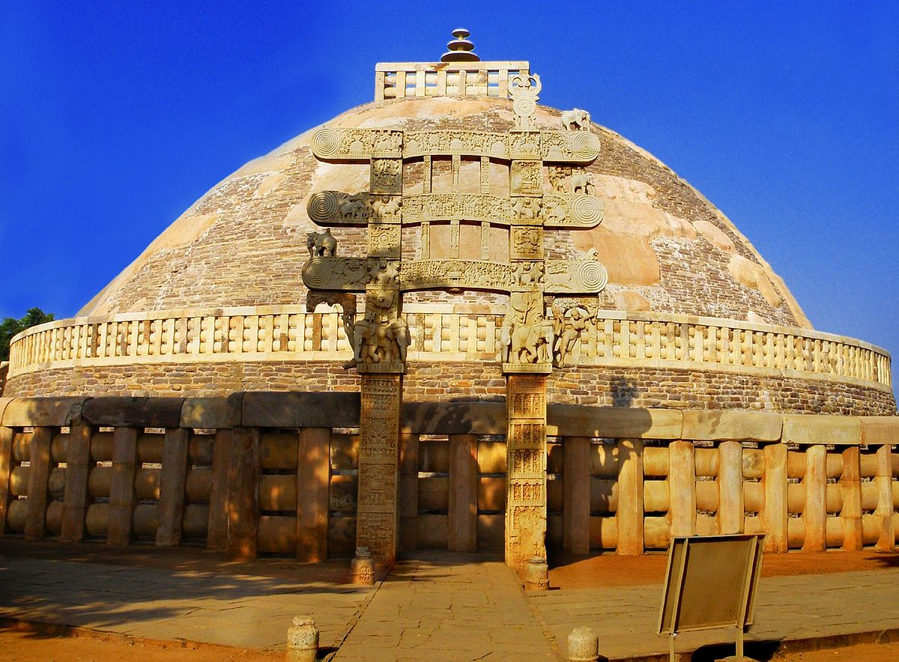
Đại tháp Sanchi, đỉnh cao của nghệ thuật
Phật giáo Ấn Độ

Slide 14
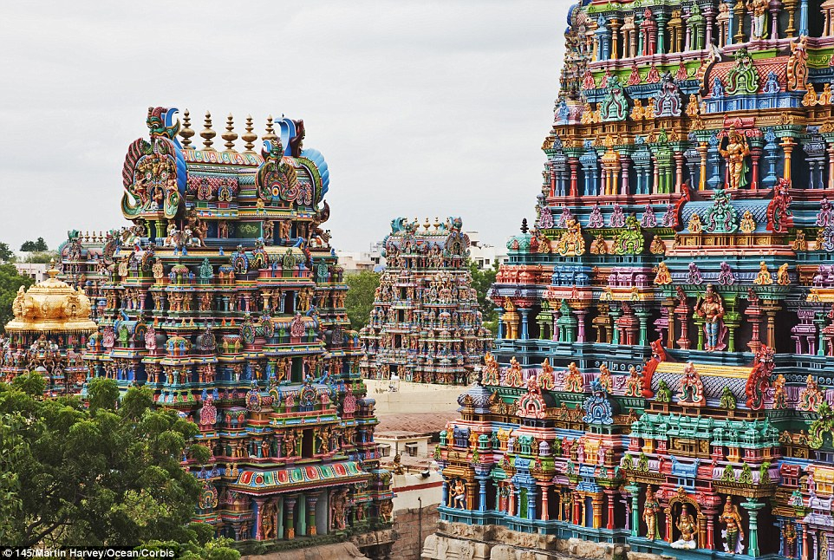
Những ngôi đền mang kiến trúc Hindu giáo

Slide 15
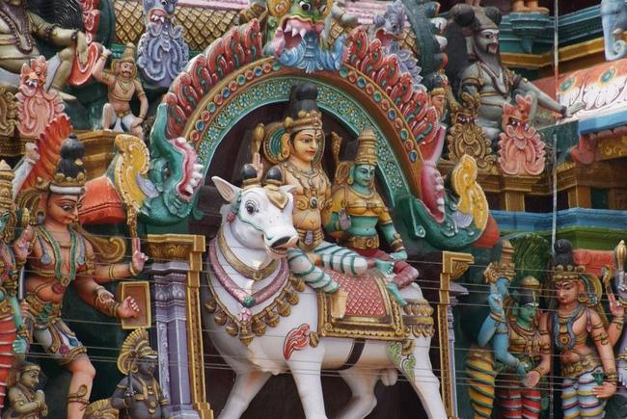
Những kiến trúc điêu khắc ở các đền thờ Hindu giáo

Slide 16
Lược đồ Ấn Độ & Đông Nam Á

Slide 17
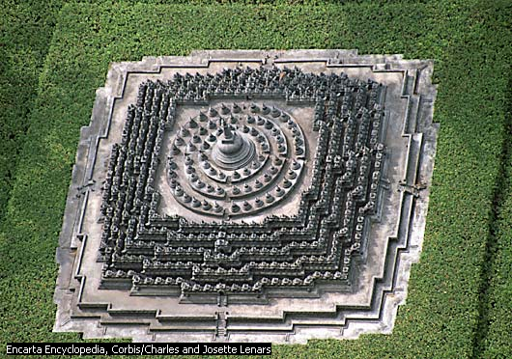
Đền Borobudur – Inđonexia

Slide 18
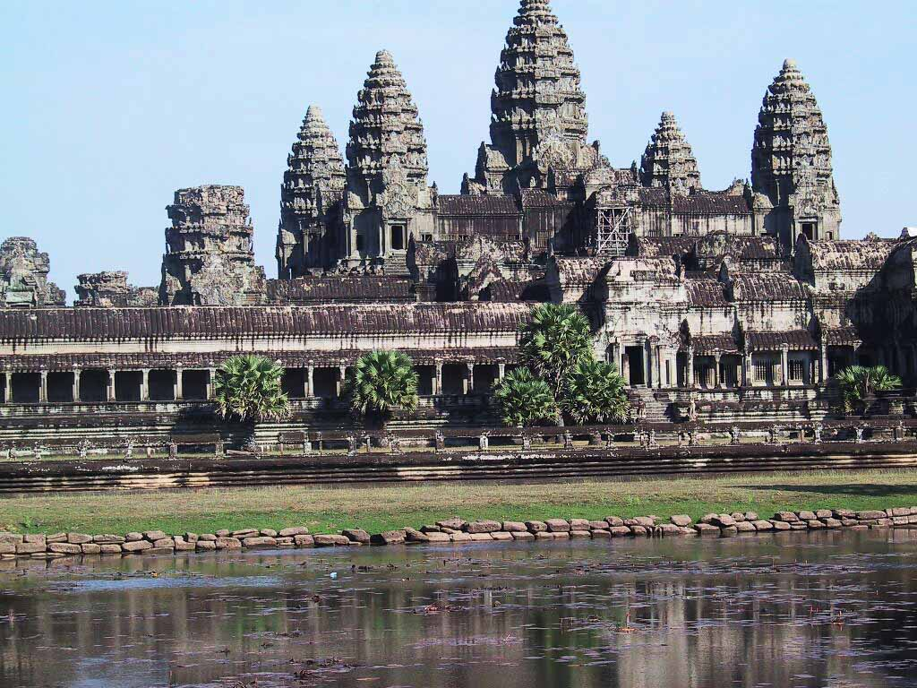
Đền ăng-co-Vát (Cam pu chia)

Slide 19
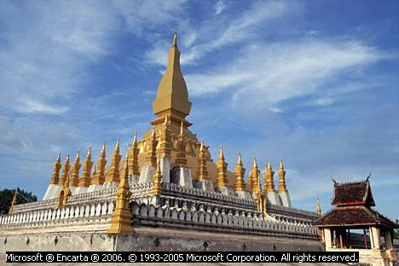
Tháp Thạt Luổng ở Viêng Chăn (Lào)

Slide 20
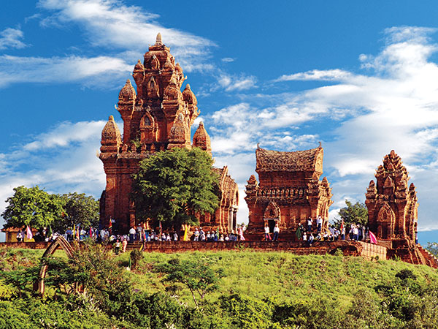
Tháp chàm – Ninh Thuận – Việt Nam

Slide 21
DẶN DÒ -Tuần 4
Học bài 5
Đọc trước bài 6 phần 1, 2
Hs lên trang lms.vnedu để xem lại bài học ở mỗi tuần, bổ sung bài ghi đầy đủ

